Slide 1

I shop In
소프트웨어융합대학
오픈소스 활용 경진대회
서석권, 윤상배, 박창현, 김동균, 심성보

Slide 2
목차
Chapter 1. 서비스 개요
Chapter 2. 서비스 특징
I shop In
Chapter 3. 오픈 소스
Chapter 4. 서비스 구성
Chapter 5. 주요 기능
Chapter 7. 작품의 특징

Slide 3

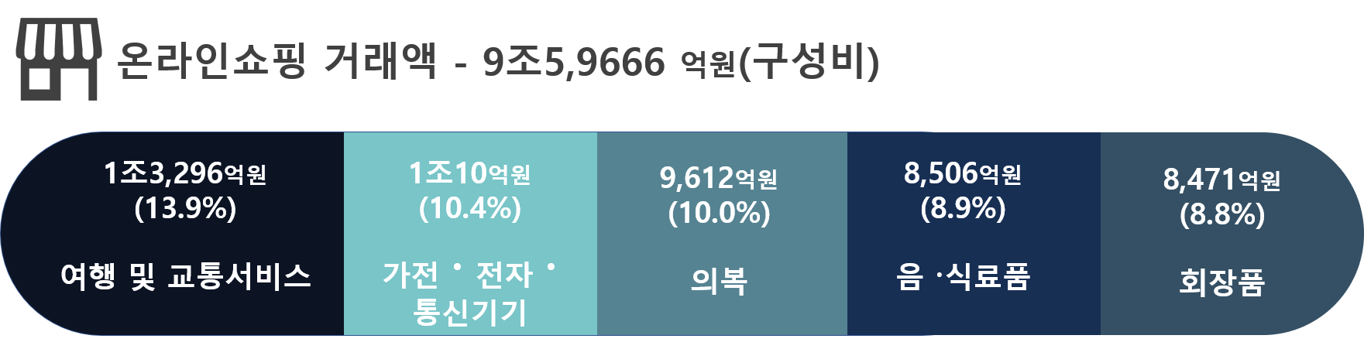
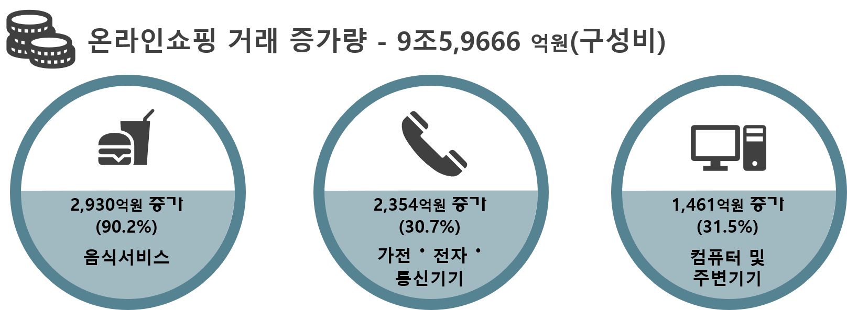
Chapter 1. 서비스 개요
2019년 2월 기준 온라인 쇼핑 거래 자료 (대한민국 통계청)
2019년 기준
온라인 쇼핑의 규모가 18년과 비교해
증가했다.
Page 1

Slide 4



Chapter 1. 서비스 개요
원하는 정보
인터넷 쇼핑 정보 과잉으로 정보수집의 어려움을 느낌
사용자가 쇼핑을 하며 정보의
필요성을 인지
필요성 인지
문제 인식
목 적
Page 2

Slide 5

Chapter 1. 서비스 개요
사용자가 쇼핑을 하며 정보의
필요성을 인지
인터넷 쇼핑 정보 과잉
다수의 쇼핑몰 종합
사용자가 필요한 정보를 다수의 사이트 데이터를 통합정리 후 키워드 필터링을 통한 정보 제공
키워드를 통한 필터링
원하는 정보 획득
Page 3

Slide 6


Chapter 2. 서비스 특징
쇼핑몰
네이버 검색 API를 활용하여
네이버 스마트 스토어 외 다양한 쇼핑몰 상품 검색
장바구니
장바구니를 만든 후 각 상품의 URL을
한눈에 정리
데이터
완성된 장바구니를 .txt 또는 .xlsx 파일로 저장
키워드
키워드 검색을 통해 원하는 정보를
필터링해 제공
Page 4

Slide 7


Chapter 3. 오픈소스 사용
Naver Open API
키워드 기반 통합 검색
쇼핑 정보 검색
.NET Framework
전체 UI 구성
Page 5

Slide 8
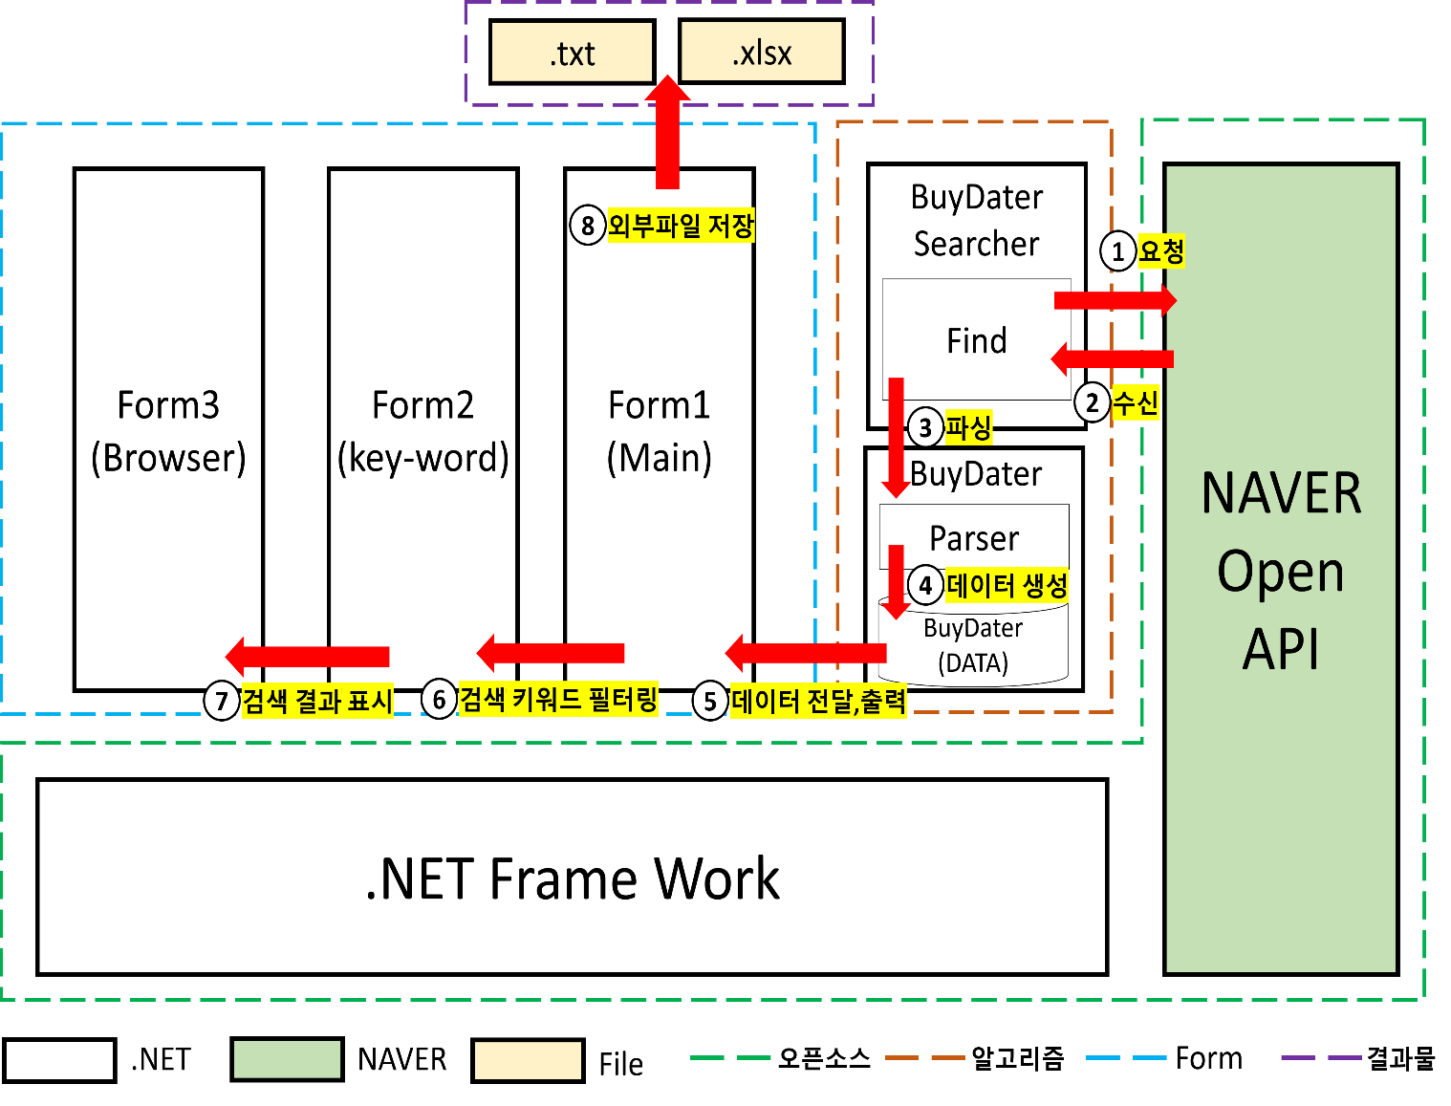
Chapter 4. 서비스 구성
쇼핑데이터 요청
Web에서 쇼핑데이터 수신
수신 데이터 파싱
출력 데이터 생성
데이터 전달 출력
데이터 확인 키워드를 통한 필터링
필터링 검색 결과 출력
선택데이터 외부 파일로 저장
Page 6

Slide 9
Chapter 4. 서비스 구성
나만의 장바구니 생성
다양한 쇼핑몰의 상품을 모아 나만의 장바구니 생성, 외부 파일로 저장
통합 사이트 검색
다양한 쇼핑몰의 상품을 종합해서 사용자에게 제공
장바구니
통합
제공 서비스
필터링
검색 필터링
키워드등록을 통한 필터링으로 사용자에게 필요한 정보만 제공
자료획득의 시간 단축
Page 7

Slide 10
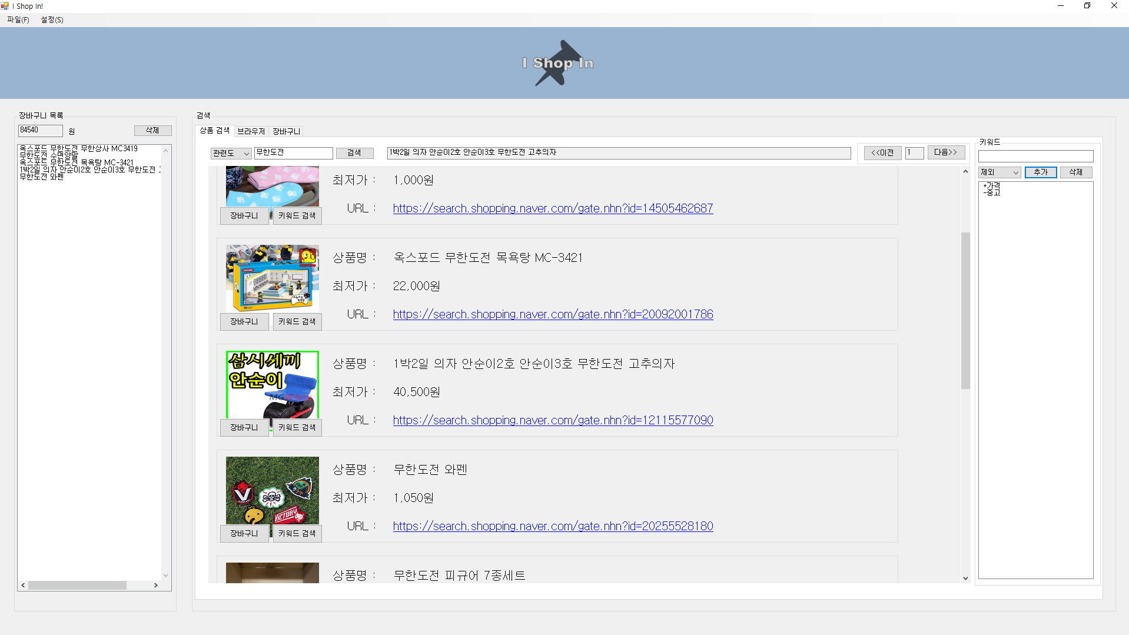
Chapter 5. 주요 기능
필요한 쇼핑데이터를 검색 장바구니에 저장 및 키워드 등록, 제외 등 검색 명령을 쉽게 할 수 있다
상단의 설정바를 통해 검색되어 출력되는 상품 개수 조절이 가능하다.
Page 8

Slide 11
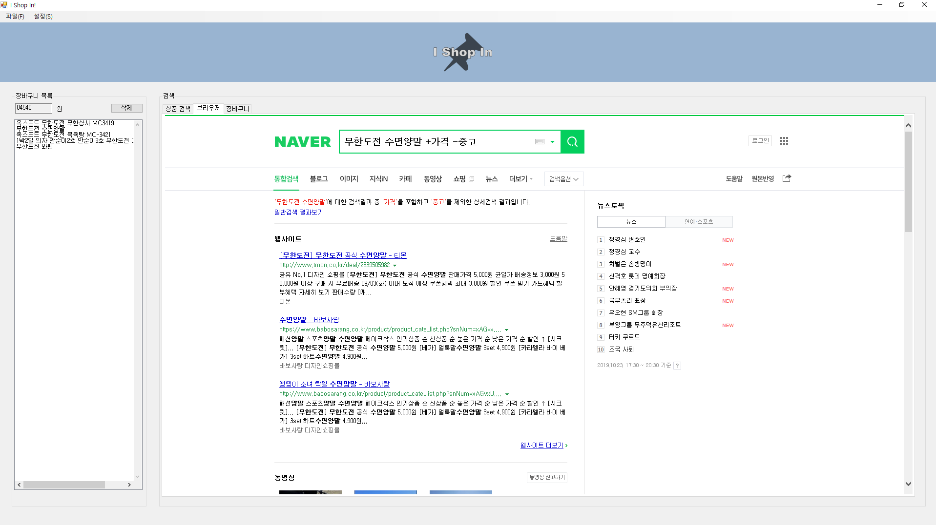
Chapter 5. 주요 기능
키워드 검색결과를 네이버 통합결과 페이지를 통해 바로 확인 할 수 있다.
Page 9

Slide 12
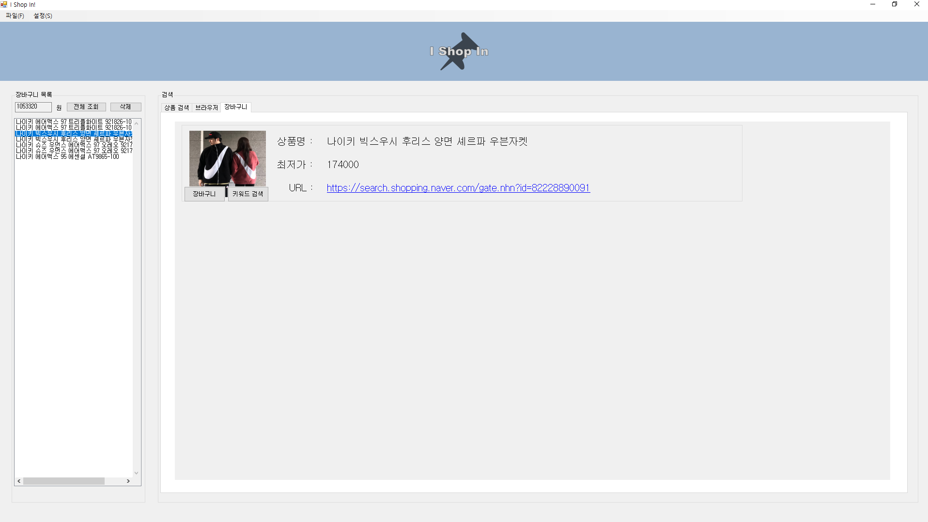
Chapter 5. 주요 기능
장바구니에 담겨있는 상품 정보를 개별로 확인할 수 있다.
상단의 파일바를 통해 장바구니를 외부 엑셀 파일로 정리해 저장 지원
Page 10

Slide 13


Chapter 6. 기대효과 및 활용 방안
나 어제 나이키 A신발을 10만원주고 샀다.
어 ….그거 XX몰에서 5만원에 팔던데..
어..! 진짜 ?
나 몰랐는 데..
아휴.. 내가 쇼핑하기 전에
I SHOP IN
보고 가라 했자나…
20대 남자
20대 여자
Page 11

Slide 14
Chapter 7. 작품의 특징
>
>
>
필터링
쇼핑몰 종합
나만의 장바구니
키워드 검색을 통해 원하는
정보를 필터링해 제공
네이버 검색 API를 활용해
네이버 스마트 스토어를 비롯해
다양한 쇼핑몰의 상품을 검색
장바구니를 만든 후 각 상품의
URL을 한눈에 정리, 외부 파일로 저장
Page 12

Slide 15
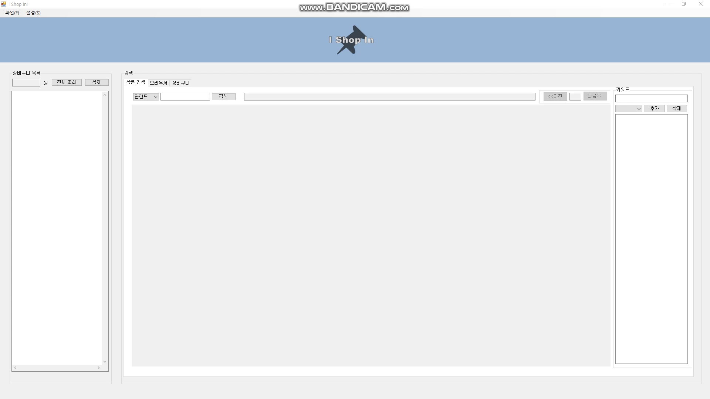
Chapter 8. 시연영상
Page 12

Slide 16
E . N . D

